Slide 1
Дополнительные общеразвивающие программы, планируемые к реализации по персонифицированному финансовому сертификату дополнительного образования детей в Санкт-Петербурге в 2024 году

Slide 2
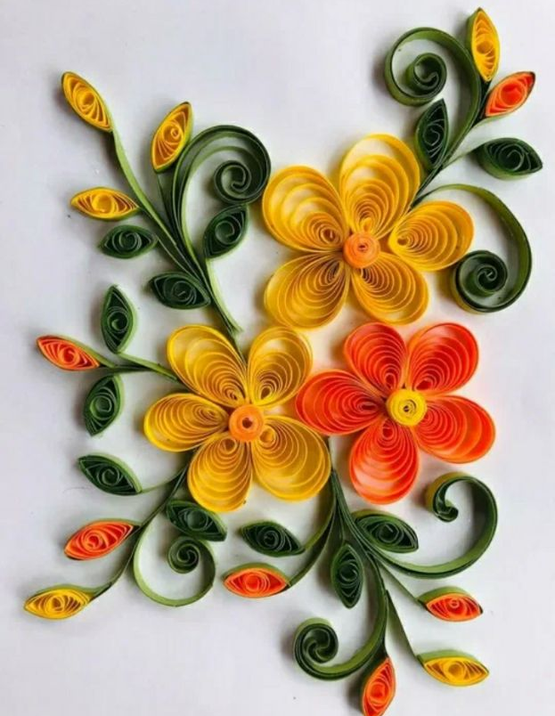
«Чудеса из бумаги» Срок освоения: 18 дней Возраст учащихся: 6 – 10 лет
Занимаясь по программе «Чудеса из бумаги», дети научатся пользоваться канцелярскими ножницами, линейками, кисточками, другими предметами и приспособлениями, освоят работу с различными видами клея и красок. Программа знакомит с интересными и несложными технологиями работы с бумагой (квиллинг, айрис фолдинг, пейп-арт), позволяющими создать из простых и подручных материалов маленькие произведения искусства. Учащиеся приобретут разнообразные навыки ручного труда, узнают различные способы изготовления изделий – всё это может пригодиться в жизни, и, соответственно, педагогически целесообразно.

Slide 3
«Чудеса из бумаги» Срок освоения: 18 дней Возраст учащихся: 6 – 10 лет
Цель: сформировать начальный интерес учащихся к изготовлению изделий из бумаги через овладение различными техниками: «квиллинг», «айрис фолдинг», «пейп-арт».
Обучающие задачи: | Развивающие задачи: | Воспитательные задачи:
познакомить с различными техниками изготовления изделий из бумаги (квиллинг, айрис фолдинг, пейп-арт); сформировать первоначальные умения и навыки при изготовлении композиций, опираясь на схемы, технологические карты и эскизы; обучить правилам пользования инструментами и приспособлениями для работы в различных направлениях; обучить умению читать схемы, инструкционные и технологические карты, работать с лекалами. | развивать образное и пространственное мышление; формировать художественный вкус, умение чувствовать гармонию между формой и содержанием художественного образа; развивать мелкую моторику рук, глазомер. | формировать творческое мышление, стремление сделать изделие своими руками; формировать опыт организации собственной творческой деятельности, умение бережно и экономно использовать материалы; стимулировать мотивацию к творчеству и сотрудничеству (индивидуально и в коллективе).

Slide 4
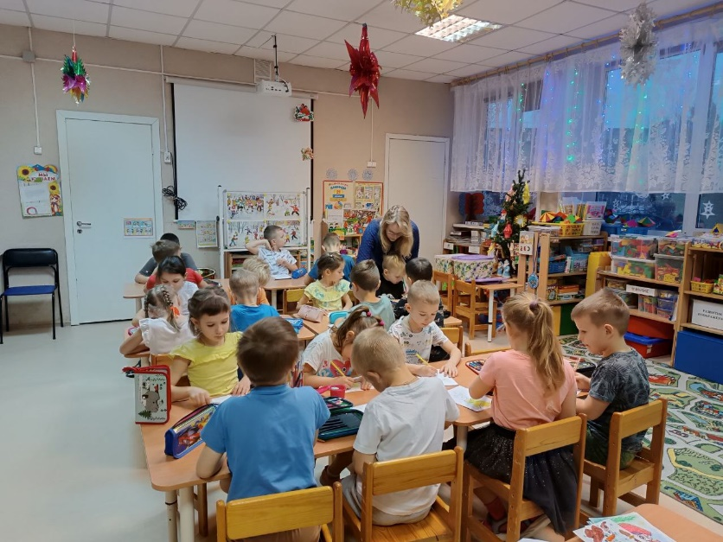
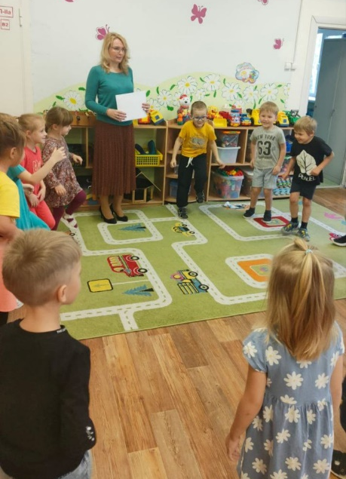
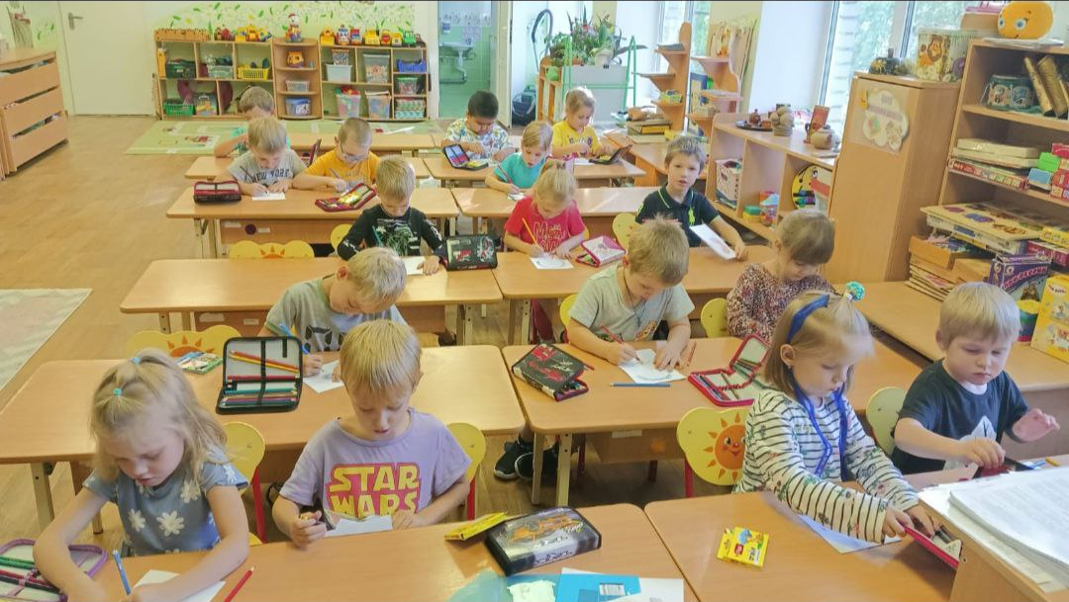
«Азбука общения и вежливости» Срок освоения: 18 дней Возраст учащихся: 5 – 7 лет
Данная образовательная программа нацелена на развитие речи и навыков общения, способствует повышению психологической и эмоциональной готовности к общению и расширяет познавательные способности детей, ее особенностью является то, что только на примерах конкретных жизненных ситуаций, в собственном межличностном общении дети смогут освоить правила нравственного поведения и научиться применять их в собственной жизни.
Программа предоставляет систему увлекательных игр и упражнений со словами, которые помогут детям сформировать мыслительные операции, научит понимать и выполнять учебную задачу, овладеть навыками речевого общения.

Slide 5
«Азбука общения и вежливости» Срок освоения: 18 дней Возраст учащихся: 5 – 7 лет
Цель: формирование коммуникативных навыков культурного поведения и этической культуры учащихся.
Обучающие задачи: | Развивающие задачи: | Воспитательные задачи:
формировать навыки вежливого, культурного поведения для построения межличностных отношений; систематизировать и расширять знания о проявлениях вежливости на специально организованных занятиях и в бытовых ситуациях с использованием адекватных возрасту методов и приемов нравственного воспитания; формировать у детей умения и навыки практического владения выразительными движениями (мимикой, жестами, пантомимой, средствами общения). | развивать у детей навыки общения в различных жизненных ситуациях со сверстниками, педагогами, родителями, окружающими людьми; развивать и активизировать словарь «вежливости» (употребление вежливых слов) формулами речевого общения в разных видах деятельности; закреплять умение вести короткие диалоги в различных жизненных, творческих и игровых ситуациях; развивать дружеские взаимоотношения детей в коллективе. | воспитывать желание познавать культуру вежливого поведения и интерес к этическим правилам и нормам взаимоотношений между людьми; воспитывать у детей положительные черты характера, способствующие лучшему взаимопониманию в процессе общения.

Slide 6
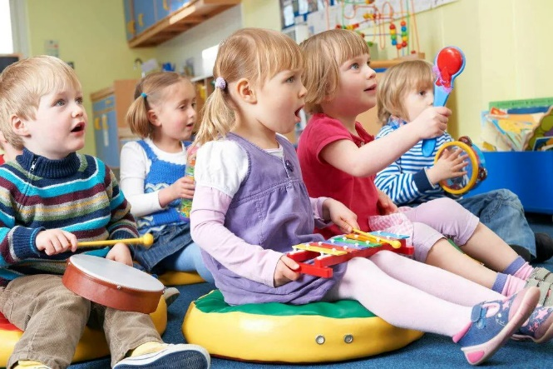
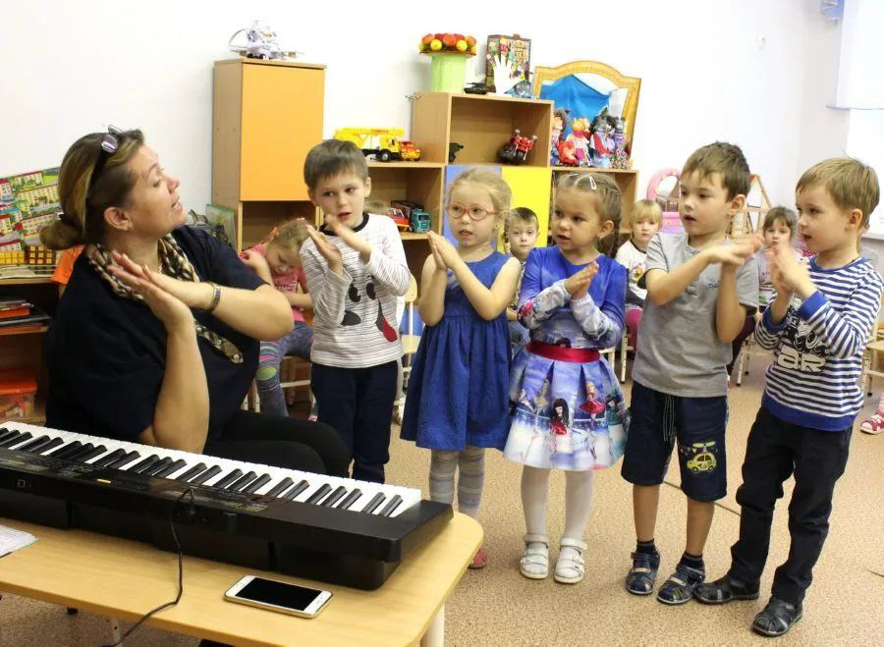
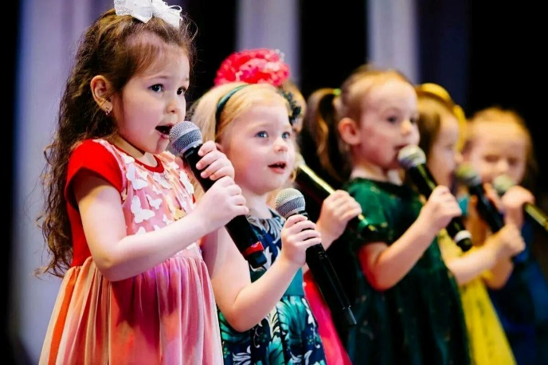
«Волшебные нотки» Срок освоения: 18 дней Возраст учащихся: 5 – 10 лет
Данная программа приобщает учащихся к певческому искусству. Обучаясь по программе «Волшебные нотки», дети будут заниматься эстрадным пением.
Элементарные понятия, с которыми знакомится ребенок во время занятий: характер музыки, темп, ритм, музыкальный размер, динамические оттенки в музыке (громко, тихо).
В основе программы «Волшебные нотки» лежит индивидуальный подход к ребенку. Обучаясь по данной программе, ребенок приобщается к мировой музыкальной культуре. Обучение способствует развитию творческих, исполнительских, интеллектуальных способностей, формированию личностных качеств.

Slide 7
«Волшебные нотки» Срок освоения: 18 дней Возраст учащихся: 5 – 10 лет
Цель: сформировать начальный интерес учащихся к эстрадному вокалу
Обучающие задачи: | Развивающие задачи: | Воспитательные задачи:
сформировать первоначальные умения и навыки пения в эстрадной манере; обучить навыкам правильного дыхания при исполнении песенного материала; сформировать навыки работы с фонограммой, микрофоном. | развивать музыкальную память, образное мышление; развивать мотивацию учащегося к познанию и творчеству; развивать мотивацию к творчеству и сотрудничеству (индивидуально и в коллективе). | формировать нравственные и моральные качества; воспитывать бережное отношение к своему голосу; развивать начальный музыкальный и эстетический вкус.

Slide 8
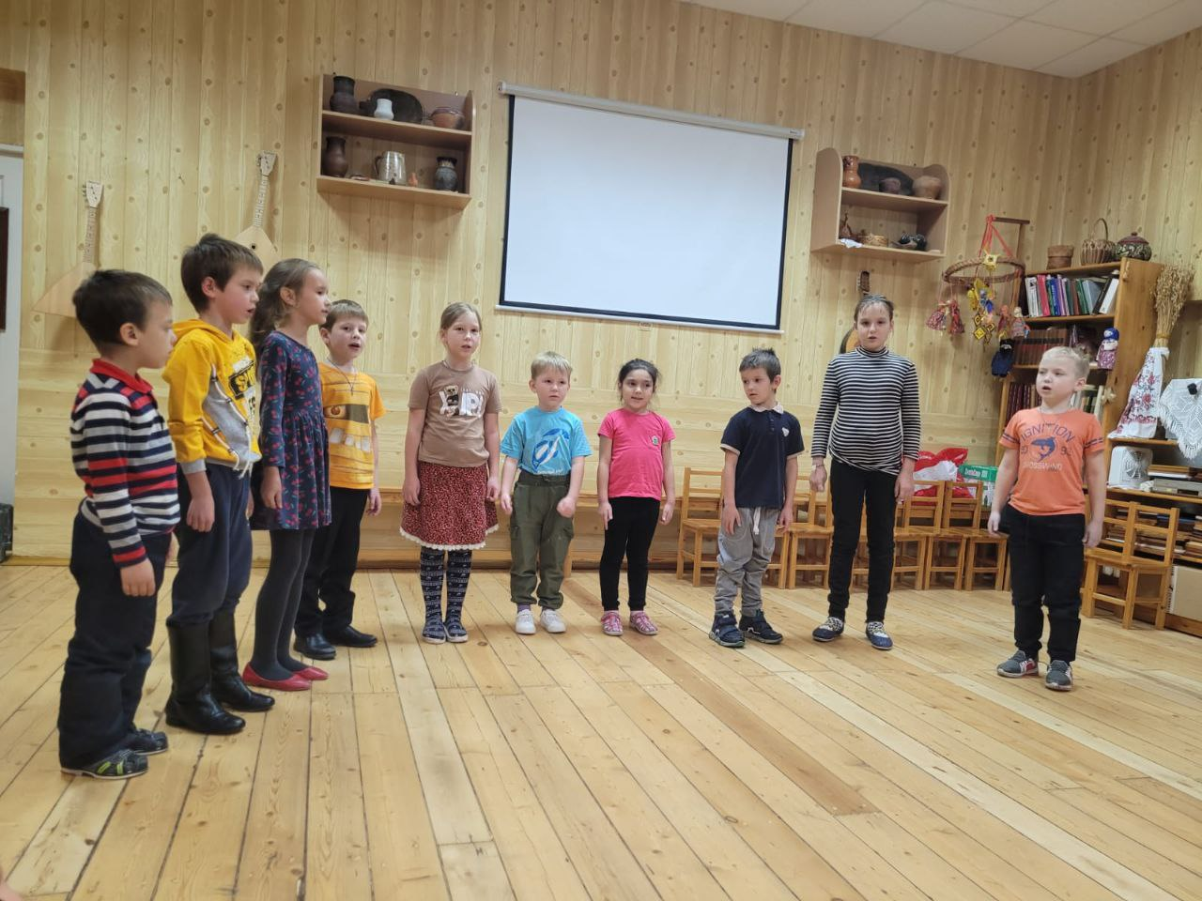
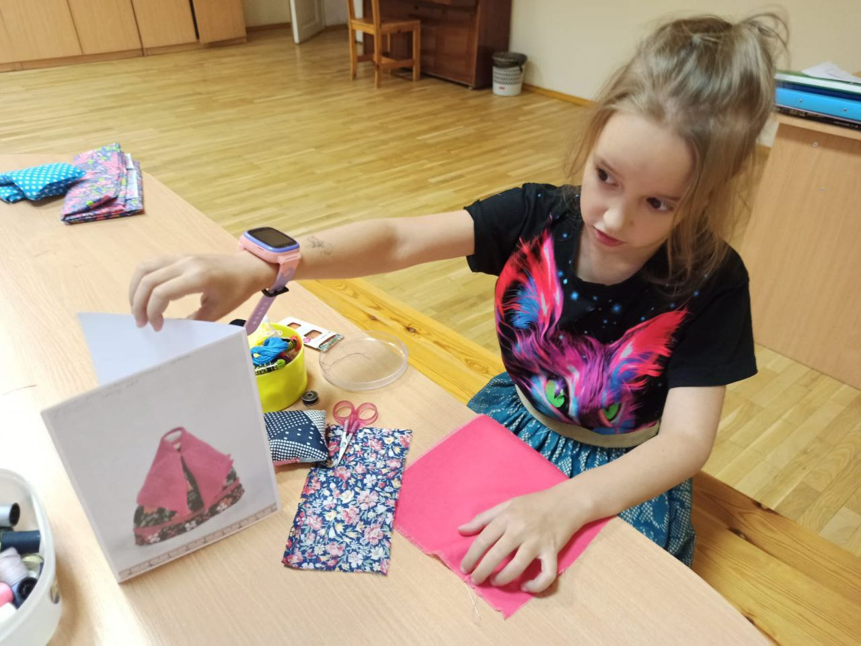
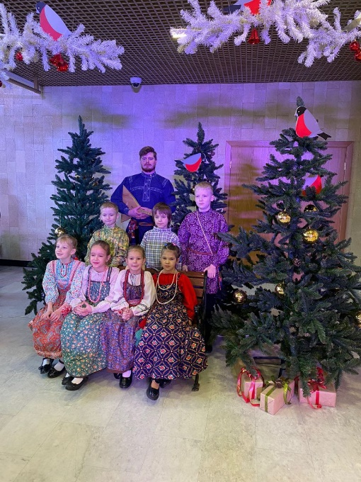
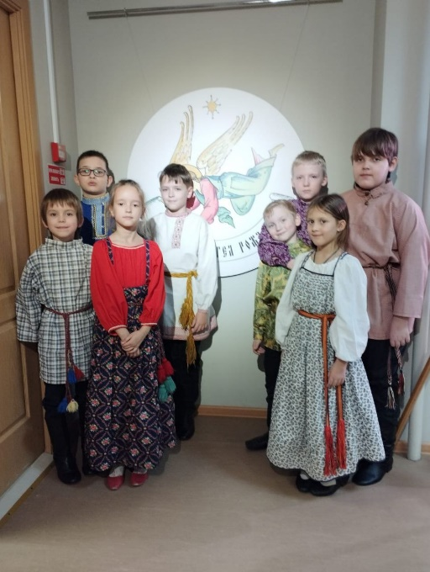
«Золотое зернышко» Срок освоения: 18 дней Возраст учащихся: 5 – 7 лет
Обучаясь по программе «Золотое зернышко», дети познакомятся с русским народным творчеством, соприкоснутся с культурным наследием народа, его обрядами и праздниками. Знакомство дошкольников и младших школьников с русским народным творчеством будет осуществляться через использование музыкальной, художественной, речевой, игровой деятельности детей. Темы и содержание занятий подчинены работе над знакомством и популяризацией русского народного творчества - источника подлинной жизни, от которой современные дети искусственно оторваны.

Slide 9
«Золотое зернышко» Срок освоения: 18 дней Возраст учащихся: 5 – 7 лет
Цель: формирование познавательного интереса учащихся к духовным ценностям народа нашей страны через знакомство с русским народным творчеством.
Обучающие задачи: | Развивающие задачи: | Воспитательные задачи:
ознакомить с понятием «детский фольклор», раскрыть его значение и разнообразие; ознакомить с праздниками народного календаря и их музыкальным сопровождением; сформировать первоначальные представления о направлениях деятельности: народное пение, народная хореография. | стимулировать развитие творческого потенциала детей, творческого мышления и воображения; стимулировать развитие музыкальности, артистичности. | формировать патриотические чувства, уважение к труду, к опыту старшего поколения посредством изучения русской народной культуры; воспитывать внимание, аккуратность; формировать сплоченный коллектив творчески заинтересованных детей.

Slide 10
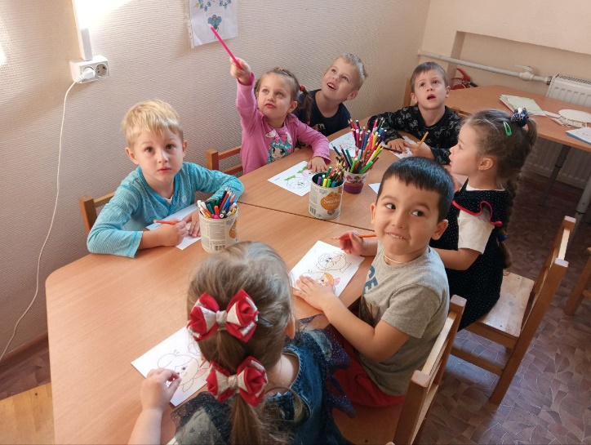
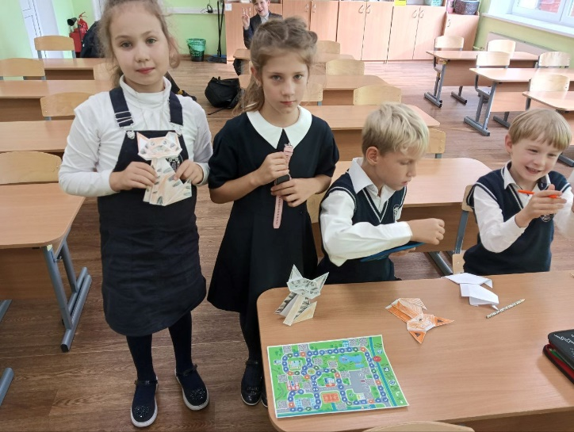
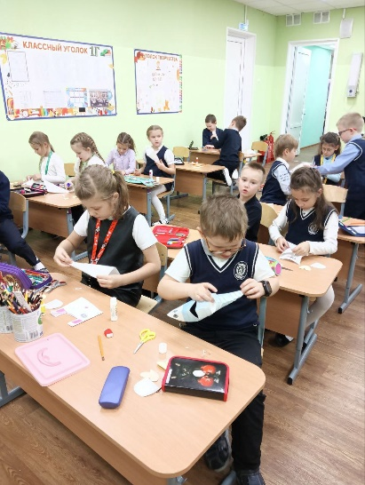
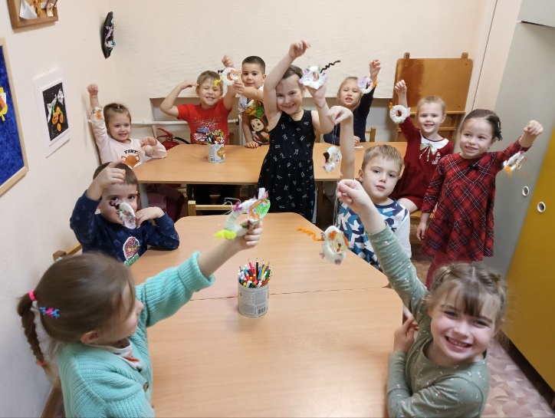
«Мастерская чудес» Срок освоения: 18 дней Возраст учащихся: 5 – 11 лет
Занимаясь по программе “Мастерская чудес”, учащиеся познакомятся с различными видами аппликации: предметная – вырезанные части имеют простую, чёткую форму и пропорции, создаётся образ, не связанный с каким-либо сюжетом; сюжетно-тематическая – соответствие определённому сюжету (взятому из сказки или придуманному самостоятельно); декоративная – украшение открыток, рамок фото узорами из геометрических фигур; дети научатся работать с линейкой, пользоваться канцелярскими ножницами и другими предметами и приспособлениями, познакомятся с фигурными ножницами.
Также познакомятся с искусственным материалом фоамиран, узнают какие формы он может принимать при нагреве. Обучатся трудовым навыкам, применяя различные способы изготовления изделий – всё это может пригодиться в жизни, и, соответственно, педагогически целесообразно.

Slide 11
«Мастерская чудес» Срок освоения: 18 дней Возраст учащихся: 5 – 11 лет
Цель: сформировать первоначальные умения и навыки изготовления тематических сувениров в технике аппликация из фоамирана
Обучающие задачи: | Развивающие задачи: | Воспитательные задачи:
сформировать первоначальное представление об основных понятиях в области прикладного творчества аппликации из фоамирана; обучить умению читать инструкционные карты и работать с лекалами; сформировать первоначальные умения и навыки при изготовлении композиций с опорой на схемы, эскизы; освоить правила пользования инструментами и приспособлениями для работы в различных направлениях. | развивать образное и пространственное мышление; формировать художественный и эстетический вкус; развивать внимание, память, логическое и абстрактное мышление, пространственное воображение; развивать мелкую моторику рук, глазомер. | формировать мотивацию к творчеству и сотрудничеству (индивидуально и в коллективе); формировать мотивацию к дальнейшему творческому и профессиональному развитию; воспитывать духовно- нравственные качества личности: доброжелательность, уважение к труду, творчеству окружающих.

Slide 12
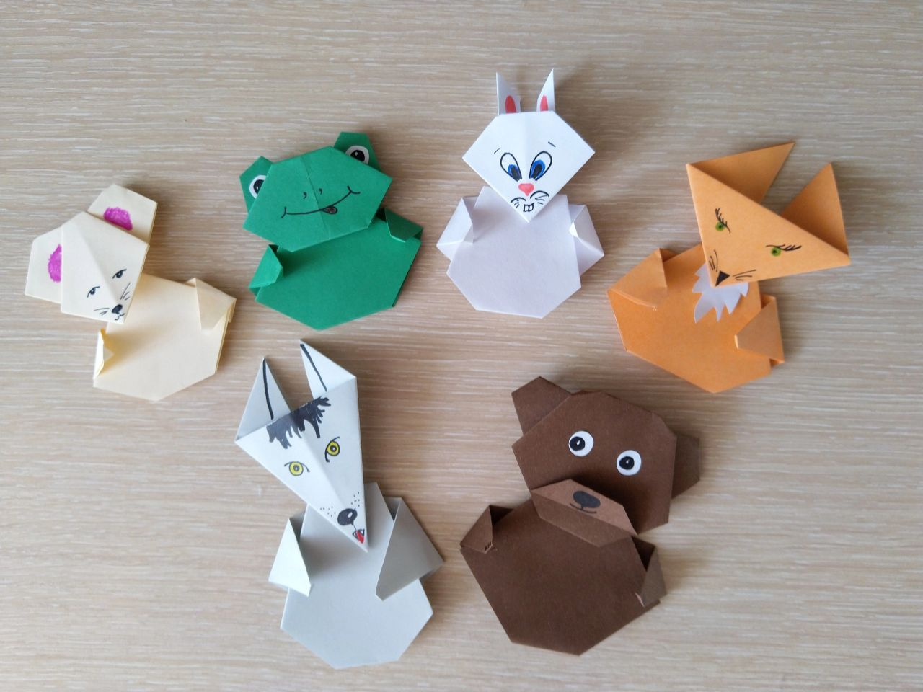
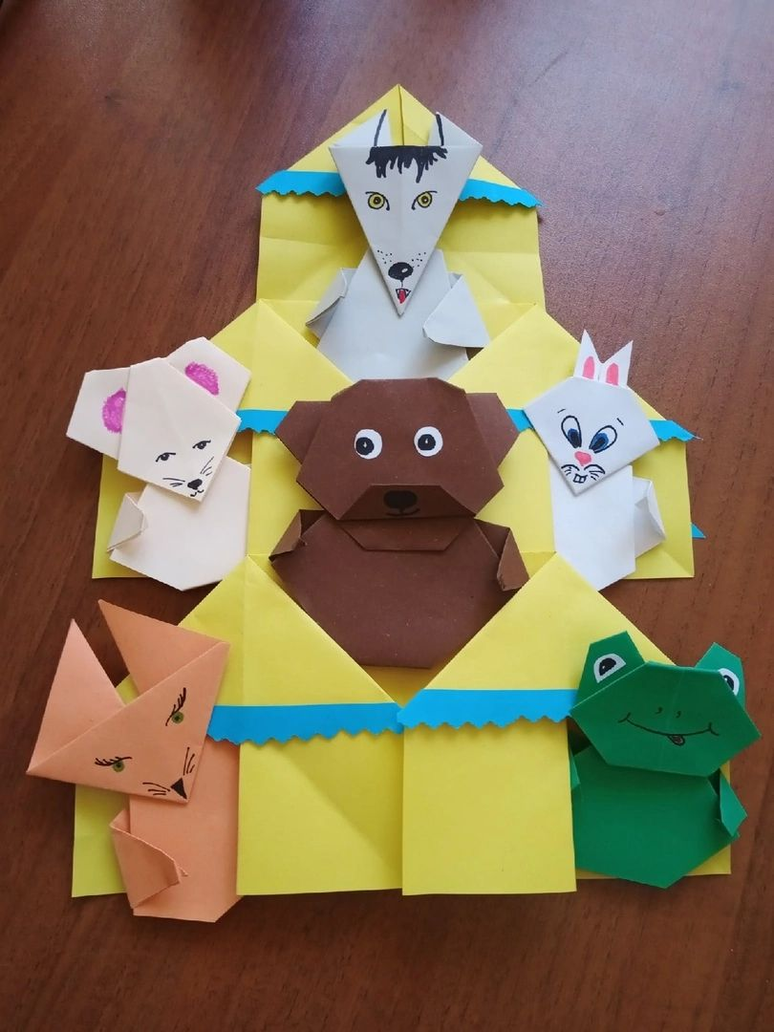
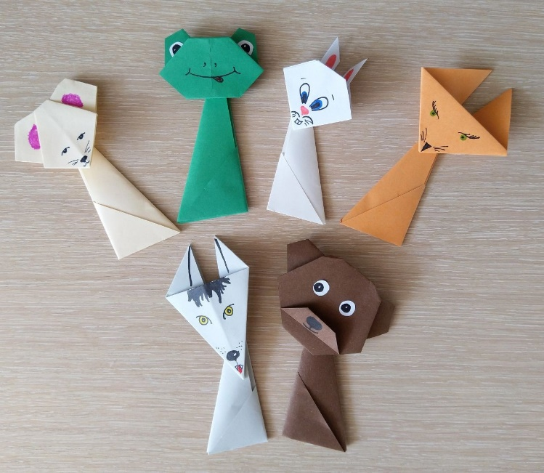
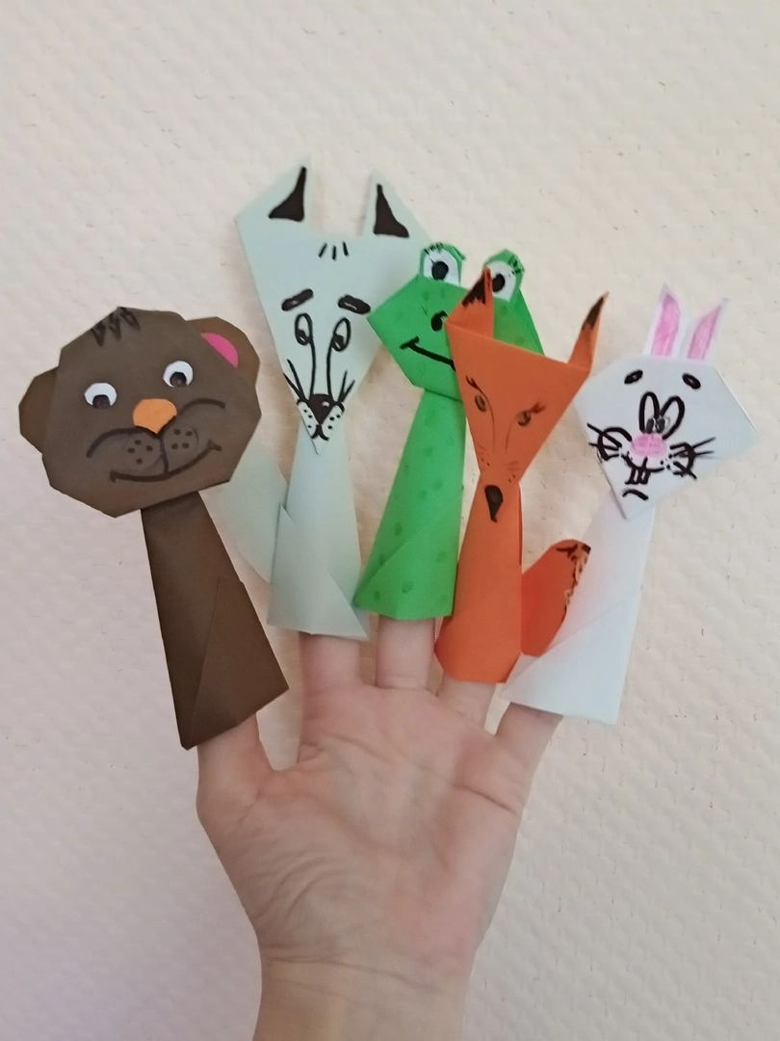
«Театр на ладошке» Срок освоения: 18 дней Возраст учащихся: 5 – 11 лет
Занимаясь по программе «Театр на ладошке» дети научатся изготавливать модели из бумаги в технике оригами, с последующим применением их для инсценировки русских народных сказок
Пальчиковый театр – это уникальная возможность расположить сказку на ладошке у ребенка, в которой он сможет сыграть роль любого героя. Театр – это еще и прекрасный речевой и сенсорно-двигательный тренажер. Куклы развивают подвижность пальцев обеих рук, помогают освоить речь персонажей, помогают развивать словарный запас и активизируют речевые функции. С помощью персонажей, выполненных из бумаги, можно оживить любые стихи, сказки, потешки. Незамысловатые игрушки развивают интонацию, артистические умения, творческие способности, воображение, память, мышление, внимание, фантазию.

Slide 13
«Театр на ладошке» Срок освоения: 18 дней Возраст учащихся: 5 – 11 лет
Цель: сформировать первоначальные навыки изготовления поделок в технике оригами посредством овладения основами конструирования и бумагопластики
Обучающие задачи: | Развивающие задачи: | Воспитательные задачи:
обучить приемам работы с бумагой в технике оригами; обучить основам конструирования и бумагопластики; освоить специальную терминологию основных геометрических понятий; освоить правила пользования простейшими чертёжными, режущими инструментами и приспособлениями ручного труда при работе с бумагой. . | развивать мотивацию к художественно-конструктивному виду деятельности; развивать точные движения пальцев, мелкую моторику рук, глазомер; развивать художественный вкус, творческие способности, фантазию; развивать самостоятельность, аккуратность, самодисциплину. | формировать мотивацию к творчеству и сотрудничеству (индивидуально и в коллективе); формировать мотивацию к дальнейшему творческому и профессиональному развитию; воспитывать духовно- нравственные качества личности: доброжелательность, уважение к труду, творчеству окружающих.

Slide 14
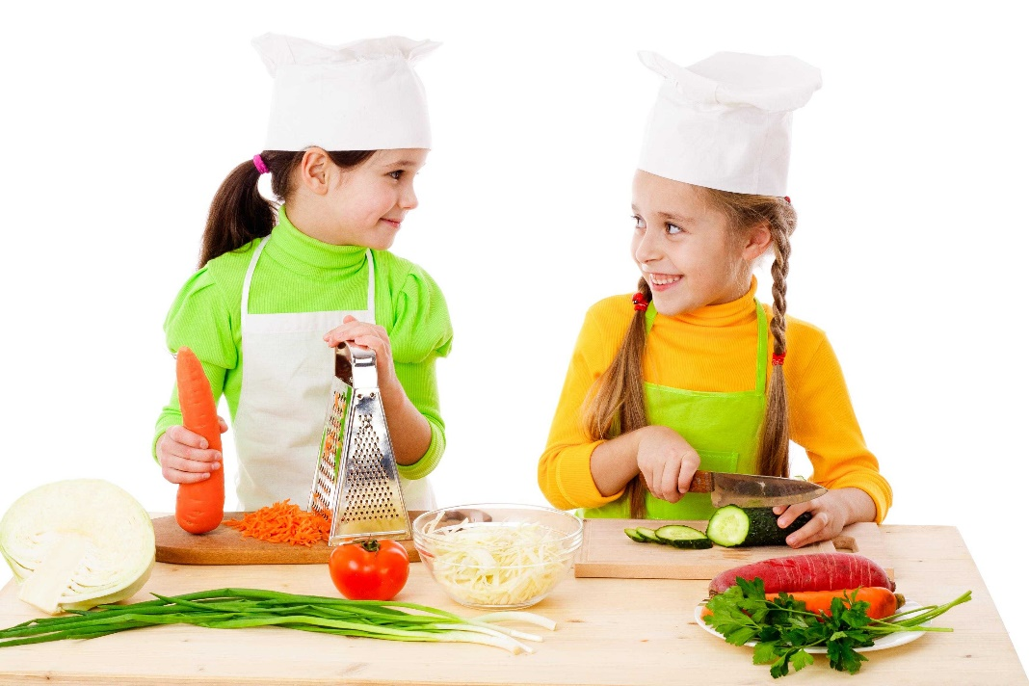
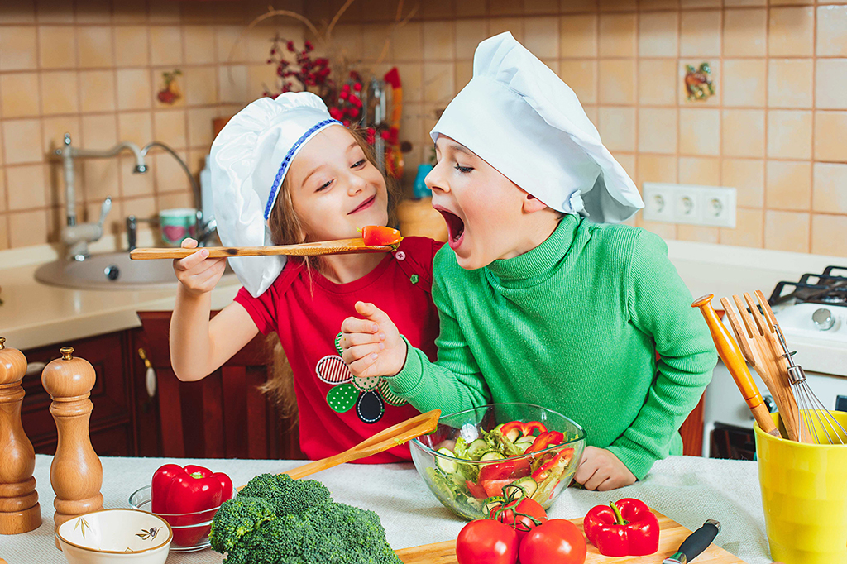
«Этика, эстетика и вкусный бутерброд» Срок освоения: 18 дней Возраст учащихся: 6 – 14 лет
Занимаясь по программе “Этика, эстетика и вкусный бутерброд” учащиеся получат базовые навыки в кулинарии. Данная программа предусматривает обучение самому элементарному - приготовлению блюд с использованием хлебобулочных изделий, свежих овощей и фруктов и различных напитков, а также знакомству с профессиями в области кулинарии.
Для реализации программы выбраны блюда «на каждый день», которые можно приготовить в домашних условиях, не используя сложной техники. Основная цель программы – научить учащихся самостоятельно, вкусно, экономно готовить в домашних условиях.

Slide 15
«Этика, эстетика и вкусный бутерброд» Срок освоения: 18 дней Возраст учащихся: 6 – 14 лет
Цель: формирование у учащихся базовых навыков в кулинарии и кулинарной эстетике.
Обучающие задачи: | Развивающие задачи: | Воспитательные задачи:
познакомить со словарем кулинарии; сформировать первоначальные умения и навыки приготовления простых блюд из хлебобулочных изделий; обучить правилам пользования кухонными инструментами и приспособлениями; обучить умению читать инструкционные технологические карты; обучить приемам кулинарной эстетики; обучить правилам поведения за столом. | развивать образное и пространственное мышление; формировать художественный вкус, гармонию в сочетании тех или иных продуктов; формировать мотивацию к творчеству и сотрудничеству (индивидуально и в коллективе); развивать мелкую моторику рук, глазомер. | формировать умение бережно и экономно использовать продукты питания; формировать коммуникативные навыки, внимание; воспитывать духовно- нравственные качества личности: доброжелательность, уважение к труду окружающих.

Slide 16
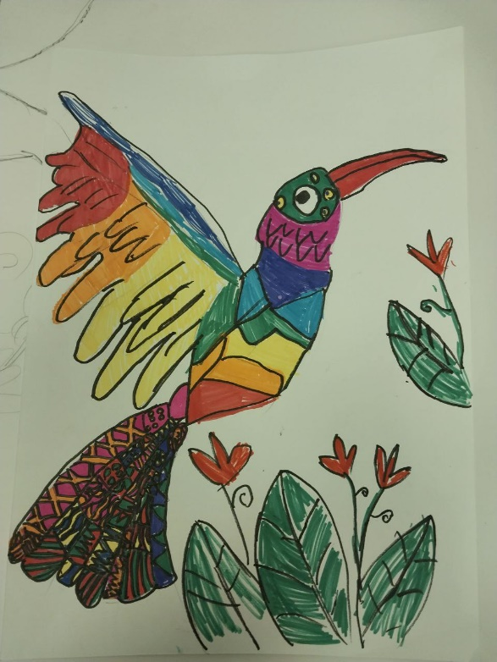
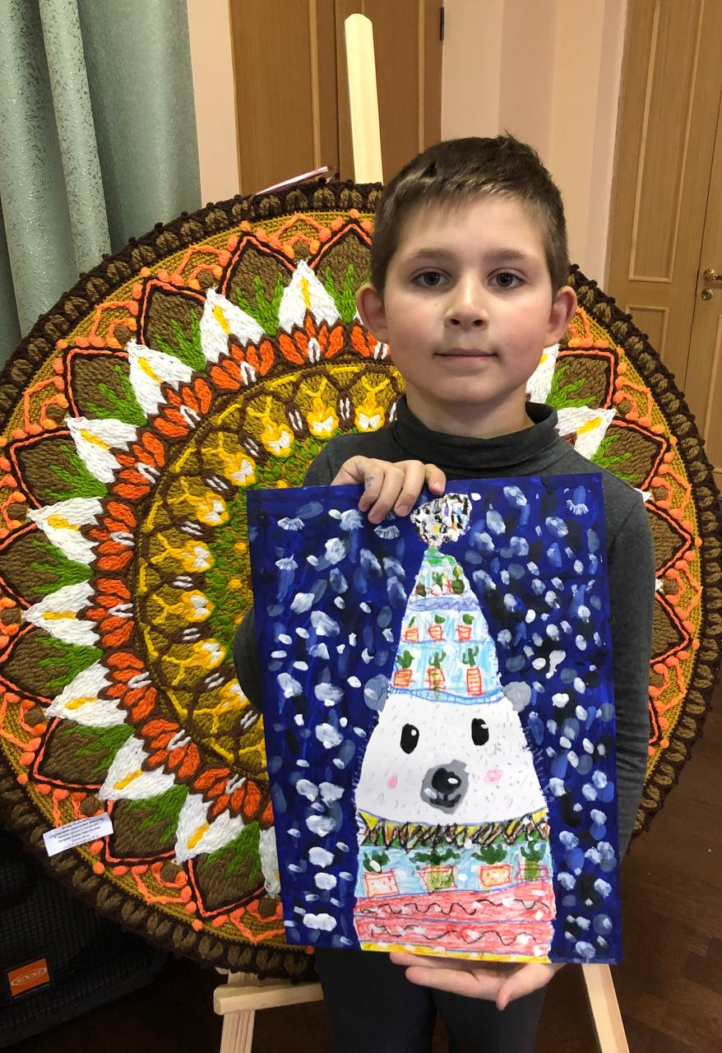
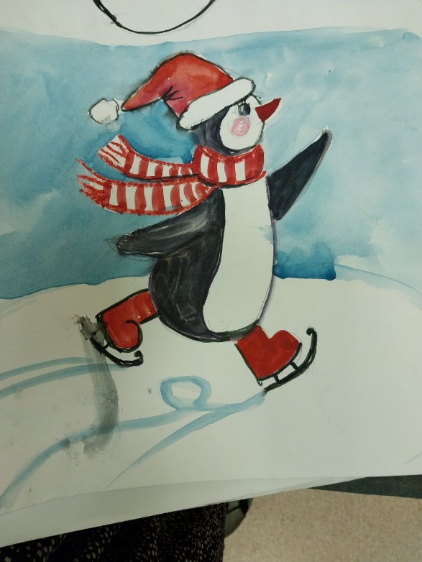
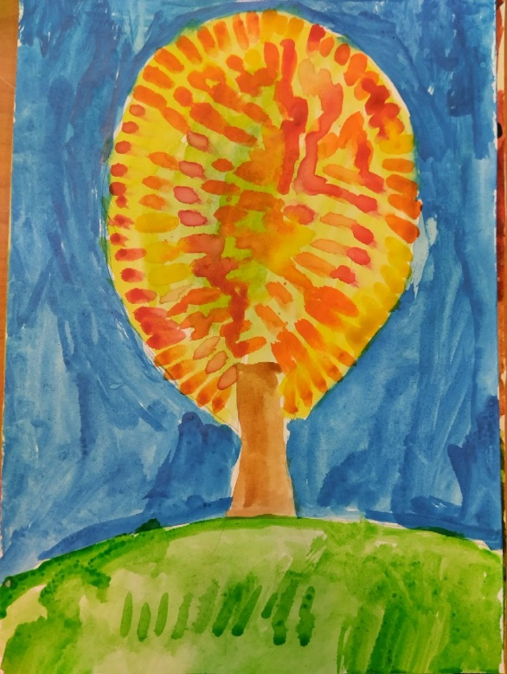
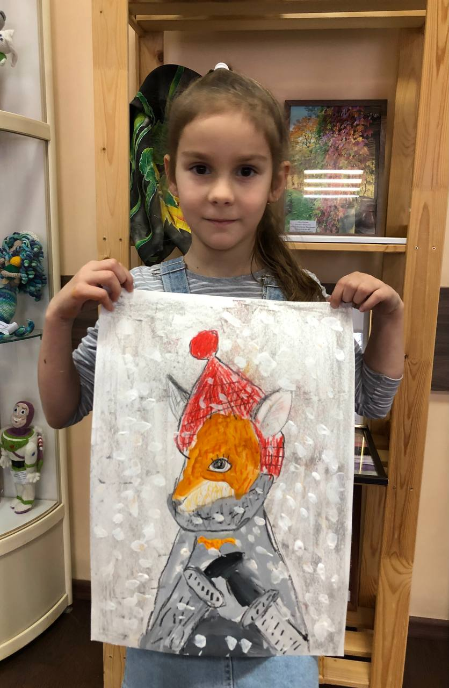
«Я рисую мечту!» Срок освоения: 18 дней Возраст учащихся: 6 – 14 лет
Обучаясь по программе «Я рисую мечту!», учащиеся научатся выражать свое настроение и эмоции, приобретут навыки управления ими, навыки психологической разгрузки, снятия стресса посредством изобразительного искусства и выполнения творческих заданий. Специфика данной программы нацелена на краткосрочное ознакомление детей с творческим процессом работы рисования как способом выражения эмоций и психологической разгрузки через творчество.

Slide 17
«Я рисую мечту!» Срок освоения: 18 дней Возраст учащихся: 6 – 14 лет
Цель: формирование базовых навыков рисования и творческого интереса к изобразительному искусству для возможности выражения настроения и эмоций и управления ими.
Обучающие задачи: | Развивающие задачи: | Воспитательные задачи:
сформировать начальное представление об изобразительном искусстве; дать представление о связи цвета и изображения с различными эмоциями; дать представление об основах изобразительной грамоты; освоить выполнение ряда практических, обучающих и творческих упражнений; | формировать интерес и мотивацию к творческой деятельности; стимулировать творческое воображение; сформировать навыки выражения своих эмоций посредством изобразительного искусства | дать опыт организации собственной творческой деятельности: самоконтроль, самооценка, принятие решений в учебной и творческой деятельности; формировать мотивацию к творчеству и сотрудничеству (индивидуально и в коллективе); формировать мотивацию к дальнейшему творческому развитию.

